Slide 1
SHIFT4IT
Shifting the paradygm for women in IT sector

Slide 2
Uvod u UX-UI

Slide 3
Module Program
Pozdrav
Uvod u UX & UI
Principi ergonomije i dizajna
Informacijska arhitektura
Sustav dizajna i izrada prototipa
Istraživanje korisnika/ Testiranje
Design thinking (dizajnersko razmišljanje)
Pristupačnost
Metrike
Projekt

Slide 4

Istine i laž
Source: https://pixabay.com
Notes:
Trajanje: 30/40 minuta Priprema: Svaki sudionik smisli tri tvrdnje o sebi: dvije istinite i jednu neistinitu. Prezentacija: Redom svaka osoba podijeli svoje tri tvrdnje s grupom. Zaključivanje: Ostali raspravljaju i pokušavaju otkriti koja je tvrdnja laž. Otkrivanje: Osoba otkriva točan odgovor i može dodatno objasniti svoje istinite tvrdnje.
Tri tvrdnje mogu, primjerice, glasiti ovako:
Sviram gitaru.
Tečno govorim četiri jezika.
Nikada u životu nisam pio/pila alkohol.

Slide 5
Sažetak
U ovoj prvoj lekciji istražit ćete osnove dizajna korisničkog iskustva (UX) i korisničkog sučelja (UI).
Vidjet ćete kako se UX fokusira na razumijevanje korisnika i oblikovanje digitalnih iskustava koja su intuitivna i zadovoljavajuća, dok UI oblikuje vizualne i interaktivne elemente — poput rasporeda, boja i navigacije.
Također ćete naučiti da odličan UX/UI dizajn započinje istraživanjem, razvija se kroz izradu prototipa i unapređuje testiranjem — uvijek s korisnikom u središtu procesa.
Na kraju ćete razumjeti svrhu UX/UI dizajna, njegovu ulogu u razvoju proizvoda i zašto je ključan za stvaranje digitalnih proizvoda prilagođenih korisnicima.

Slide 6
Uvod u UX & UI
“Dizajn nije samo onako kako izgleda. Dizajn je kako radi.”
Steve Jobs
Notes:
Atraktivan dizajn može vam na trenutak privući pažnju. Međutim, izniman dizajn budi osjećaj povezanosti, razumijevanja, lakoće i bezbrižne interakcije. To dovodi do želje za ponovnim korištenjem. Upravo je zato koncept dizajna evoluirao prema višem standardu. Danas korisnici procjenjuju proizvode iz svakog kuta. Suvremeni dizajneri stvaraju funkcionalne proizvode.

Slide 7
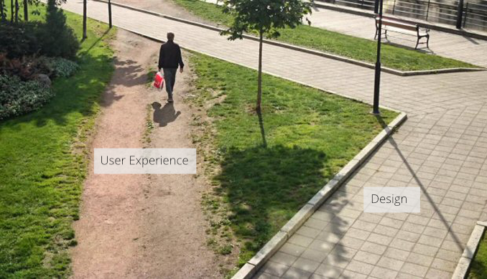
Uvod u UX & UI
…
Source: https://medium.com/
Notes:
a picture is worth a thousand words

Slide 8
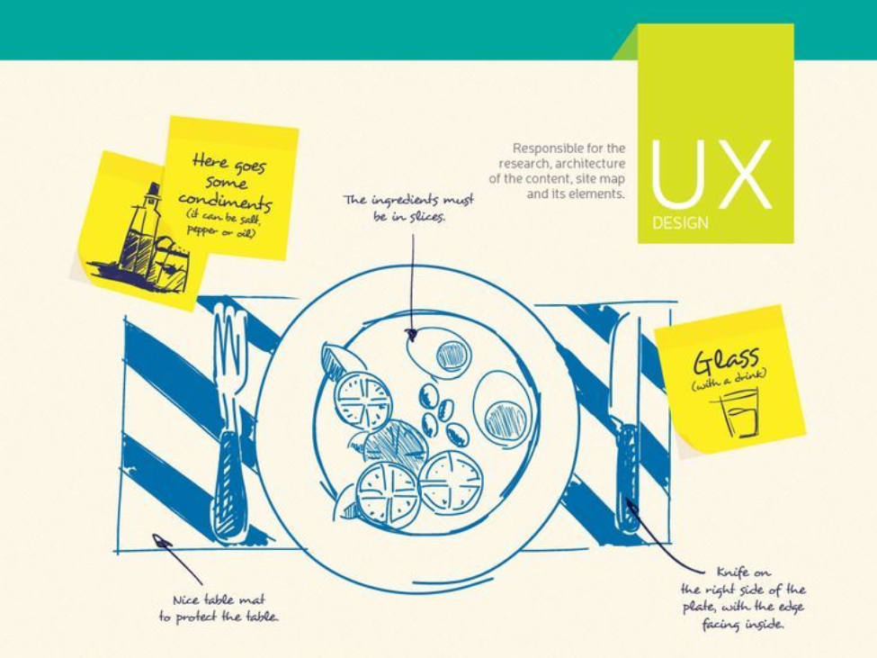
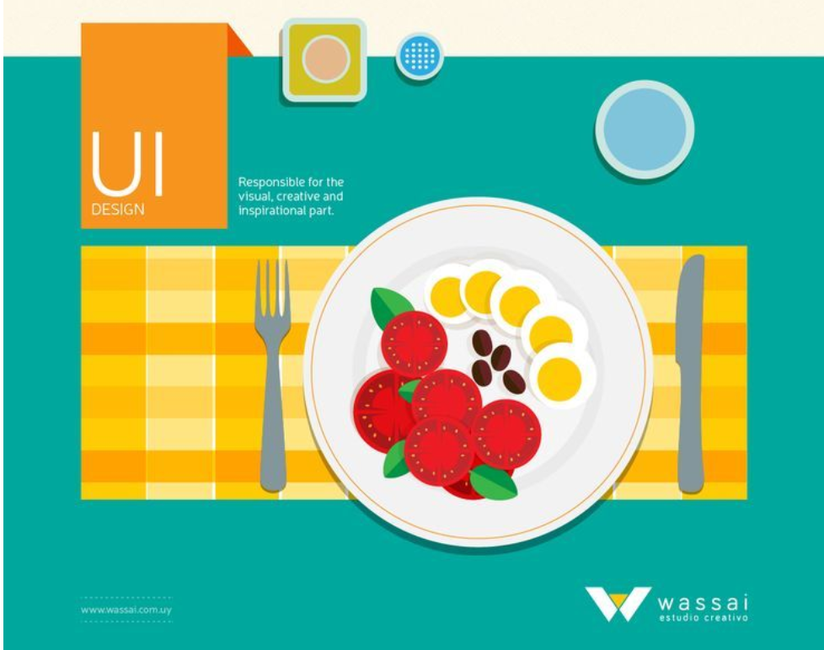
Definicije
UX dizajn: Dizajn korisničkog sustava
UI dizajn: Dizajn korisničkog sučelja
Source: https://anmadesign.com/differences-entre-ui-ux/
Notes:
Korisničko iskustvo (UX) i korisničko sučelje (UI) dva su različita pojma koja se ne mogu razdvojiti. UI je ono što korisnik vidi, dok je UX ono što korisnik može učiniti s onim što je upravo vidio/la.
Misija UX dizajnera je unaprijediti način korištenja te osmisliti i razviti nove ideje kako bi definirao/la koncept projekta, dok se UI dizajner bavi tehničkim aspektima projekta i realizacijom korisničkog iskustva.

Slide 9
Prednosti UI/UX dizajna
Privlačenje i zadržavanje korisnika
Smanjuje cijenu i vrijeme razvoja
Omogućuje jednostavnu navigaciju
Jača brend
Povećava stopu konverzije
Pomaže u optimizaciji za tražilice
Unaprjeđuje brzinu web stranice
Smanjuje potrebu za korisničkom podrškom
Unaprjeđuje korisničko iskustvo
Osigurava konkurentsku prednost
Notes:
Prednosti UI/UX dizajna
Privlačenje i zadržavanje korisnika – Kvalitetno osmišljen UI/UX privlači nove korisnike i zadržava njihovu pažnju, povećavajući lojalnost.
Smanjuje troškove i vrijeme razvoja – Strukturiran proces dizajna pomaže u ranom prepoznavanju problema, čime se štede vrijeme i resursi.
Omogućuje jednostavnu navigaciju – Intuitivna sučelja omogućuju korisnicima da brzo i učinkovito pronađu ono što im je potrebno.
Jača brend – Snažan UI/UX unapređuje identitet i vjerodostojnost brenda.
Povećava stopu konverzije – Besprijekorno korisničko iskustvo potiče korisnike na željene radnje, poput registracije ili kupnje.
Pomaže u SEO-u – Dobro strukturirane i korisnički prilagođene web stranice bolje se rangiraju na tražilicama.
Poboljšava brzinu web stranice – Optimiziran UX/UI smanjuje vrijeme učitavanja i poboljšava performanse.
Smanjuje potrebu za korisničkom podrškom – Jasan dizajn smanjuje konfuziju i broj upita korisničkoj službi.
Unaprjeđuje korisničko iskustvo – Glatka i ugodna interakcija povećava zadovoljstvo korisnika.
Daje konkurentsku prednost – Vrhunski UI/UX omogućuje proizvodu da se istakne na zasićenom tržištu.

Slide 10
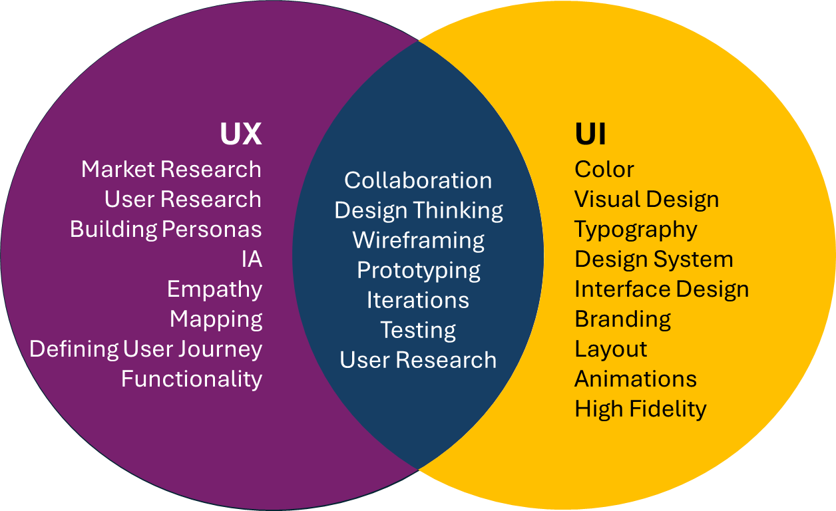
UI vs UX DESIGN
Ključne razlike
UX
Istraživanje tržišta
Istraživanje korisnika
Izrada persona
IA (informacijska
arhitektura)
Empatija
Mapiranje
Definiranje korisničkog
putovanja
Funkcionalnost
UI
Boja
Vizualni dizajn
Tipografija
Sustav dizajna
Dizajn sučelja
Brendiranje
Raspored
Animacije
Visoka razina vjernosti
Suradnja
Dizajnersko
Razmišljanje
Wireframing
Prototipiranje
Iteracije
Testiranje
Istraživanje
korisnika
Notes:
UX:
Istraživanje tržišta – Razumijevanje trendova u industriji i potreba korisnika. Istraživanje korisnika – Proučavanje ponašanja, ciljeva i problema korisnika. Izrada persona – Kreiranje fiktivnih profila korisnika na temelju istraživanja. IA (Informacijska arhitektura) – Strukturiranje sadržaja radi jednostavne navigacije. Empatija – Razumijevanje osjećaja i perspektive korisnika. Mapiranje – Vizualizacija odnosa ili koraka (npr. mapa korisničkog putovanja). Definiranje korisničkog putovanja – Opisivanje koraka koje korisnici poduzimaju kako bi postigli cilj. Funkcionalnost – Osiguravanje da značajke zadovoljavaju potrebe i očekivanja korisnika.
OBOJE (UX i UI):
Suradnja – Rad između timova s ciljem stvaranja boljeg korisničkog iskustva. Dizajnersko razmišljanje – Proces kreativnog rješavanja problema usmjeren na korisnika. Wireframing – Osnovne skice rasporeda sučelja prije razrade dizajnerskih detalja. Prototipiranje – Interaktivni modeli za testiranje funkcionalnosti i tijeka korištenja. Iteracije – Ponavljana poboljšanja temeljena na povratnim informacijama. Testiranje – Provjera dizajnerskih odluka s pomoću stvarnih korisnika. Istraživanje korisnika – Prikupljanje uvida za donošenje dizajnerskih odluka.
UI:
Boja – Koristi se za stvaranje ugođaja, isticanje elemenata i podršku identitetu brenda. Vizualni dizajn – Cjelokupan izgled i dojam sučelja. Tipografija – Stil i raspored teksta radi čitljivosti i dojma. Sustav dizajna – Skup standarda i komponenti za dosljedan UI. Dizajn sučelja – Oblikovanje načina na koji korisnici komuniciraju s digitalnim proizvodima. Brendiranje – Vizualni identitet koji odražava osobnost tvrtke. Raspored (layout) – Organizacija elemenata na zaslonu. Animacije – Efekti pokreta koji vode ili angažiraju korisnike. Visoka razina vjernosti (High Fidelity) – Detaljni, dorađeni prikazi bliski konačnom dizajnu.

Slide 11
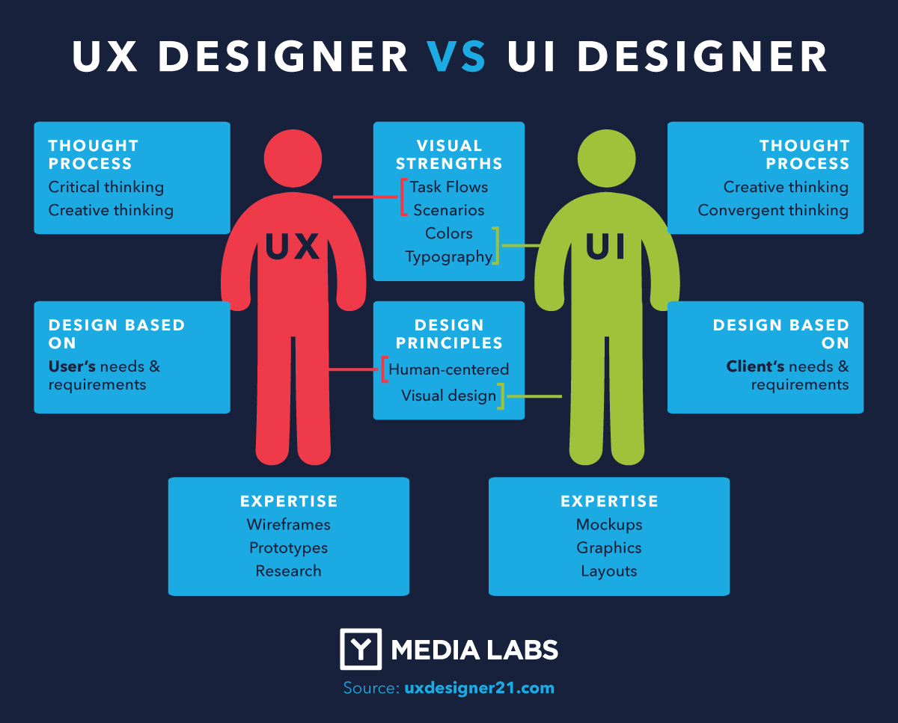
UI vs UX DESIGN
Opis posla

Slide 12
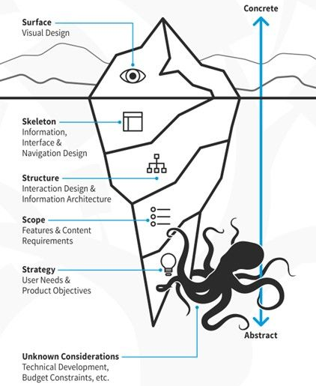
5 razina korisničkog iskustva
Dizajnirao James Garrett
Pet razina pomaže u raščlanjivanju procesa rada na UX-u, omogućujući postupni dizajnerski proces — od osnova prema detaljima. Ova metoda pomaže u stvaranju kvalitetnog proizvoda koji ispunjava sve zahtjeve korisnika i poslovanja.
Source: https://www.interaction-design.org/
Notes:
Pet elemenata UX dizajna čine strukturirani pristup stvaranju proizvoda usmjerenih na korisnika:
1. Strategija – Temelj UX dizajna, gdje se definiraju ciljevi proizvoda i usklađuju s poslovnim ciljevima i potrebama korisnika. Istraživanje je ključno za razumijevanje očekivanja korisnika i osiguravanje smislenog dizajna.
2. Opseg (Scope) – Određuje što će proizvod sadržavati i kako će funkcionirati. Uključuje definiranje funkcionalnosti, zahtjeva za sadržajem te osiguravanje da sve djeluje skladno i bez preopterećenja korisnika.
3. Struktura – Usmjerena je na dizajn interakcije i informacijsku arhitekturu. Osigurava intuitivnu navigaciju kroz logičnu organizaciju sadržaja i interakcija.
4. Kostur (Skeleton) – Vizualni nacrt koji uključuje wireframeove i prototipove te definira raspored elemenata sučelja poput gumba, slika i teksta. Cilj je stvoriti intuitivan raspored s kojim korisnici mogu lako komunicirati.
5. Površina (Surface) – Završni sloj u kojem dolaze do izražaja elementi vizualnog dizajna poput tipografije, boja i vizualnih materijala. Ova faza obogaćuje osjetilno iskustvo i osigurava ravnotežu između estetike i funkcionalnosti za privlačno korisničko iskustvo.
Svaki sloj nadograđuje prethodni, stvarajući proizvod koji je jednostavan za korištenje i vizualno privlačan.

Slide 13
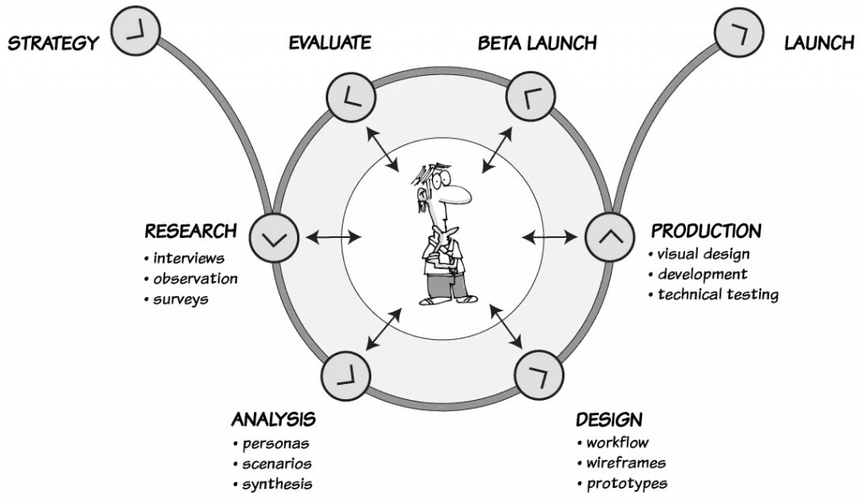
UX proces
Source: https://uxmastery.com/
Notes:
UX proces sastoji se od pet ključnih faza:
1. Strategija – Definira brend, vodeća načela i dugoročnu viziju. Oblikuje ciljeve projekta, metrike uspjeha i prioritete.
2. Istraživanje – Naziva se i faza otkrivanja (Discovery), a njezina dubina ovisi o projektu. Uključuje istraživanje korisnika i konkurencije kako bi se informirao proces dizajna, no u Lean UX pristupu često se preskače ili pojednostavljuje.
3. Analiza – Izvlači uvide iz prikupljenih podataka kako bi se razumjele potrebe korisnika i potvrdile pretpostavke.
4. Dizajn – Suradnički i iterativan proces u kojem se ideje testiraju s korisnicima putem prototipova niske razine vjernosti (low-fidelity).
5. Produkcija – Finalizira dizajne visoke razine vjernosti (high-fidelity), izrađuje digitalne materijale i blisko surađuje s developerima na implementaciji i validaciji proizvoda.
Iako ove faze podsjećaju na linearni „waterfall“ model, UX dizajn je po svojoj prirodi iterativan te zahtijeva stalne povratne informacije, revizije i komunikaciju sa dionicima. Ovakav pristup usklađen je s principima Agile razvoja i Lean Startup metodologije, osiguravajući kontinuirano unapređenje temeljeno na korisničkim uvidima. Učinkovita komunikacija ključna je za dobivanje podrške dionika i uspjeh projekta.

Slide 14

Uvod u projekt
CraftEase / DIYHub je web-aplikacija razvijena za trgovce opremom za uređenje doma koji žele povećati angažman kupaca izravno putem svoje web stranice.
Naš cilj je trgovini pružiti integriranu digitalnu uslugu koja omogućuje upravljanje prijavama na DIY radionice, promociju projektnih tutorijala te praćenje dostupnosti alata i materijala u stvarnom vremenu.
Source: https://uxwing.com/
Notes:
CraftEase / DIYHub je web-aplikacijsko rješenje razvijeno za trgovce opremom za uređenje doma koji žele povećati angažman kupaca izravno putem svoje web stranice. Naš je cilj vašoj trgovini pružiti integriranu digitalnu uslugu koja omogućuje upravljanje prijavama na DIY radionice, promociju projektnih tutorijala te praćenje dostupnosti alata i materijala u stvarnom vremenu.
Platforma je osmišljena tako da se besprijekorno integrira u vašu postojeću web stranicu. Jednostavna je za korištenje, sigurna i prilagodljiva vašem brendu i potrebama kupaca. Značajke uključuju personalizirane preporuke projekata, upravljanje rezervacijama, alate za prikupljanje povratnih informacija korisnika te analitiku za timove u trgovini.
Pružanjem ove dodatne vrijednosti, vaša trgovina postaje više od prodajnog mjesta — postaje DIY destinacija.

Slide 15
UX-UI praktični riječnik pojmova
50 UI/UX objašnjenih izraza s primjerima i alatima
→ Pogledajte PDF ☺

Slide 16
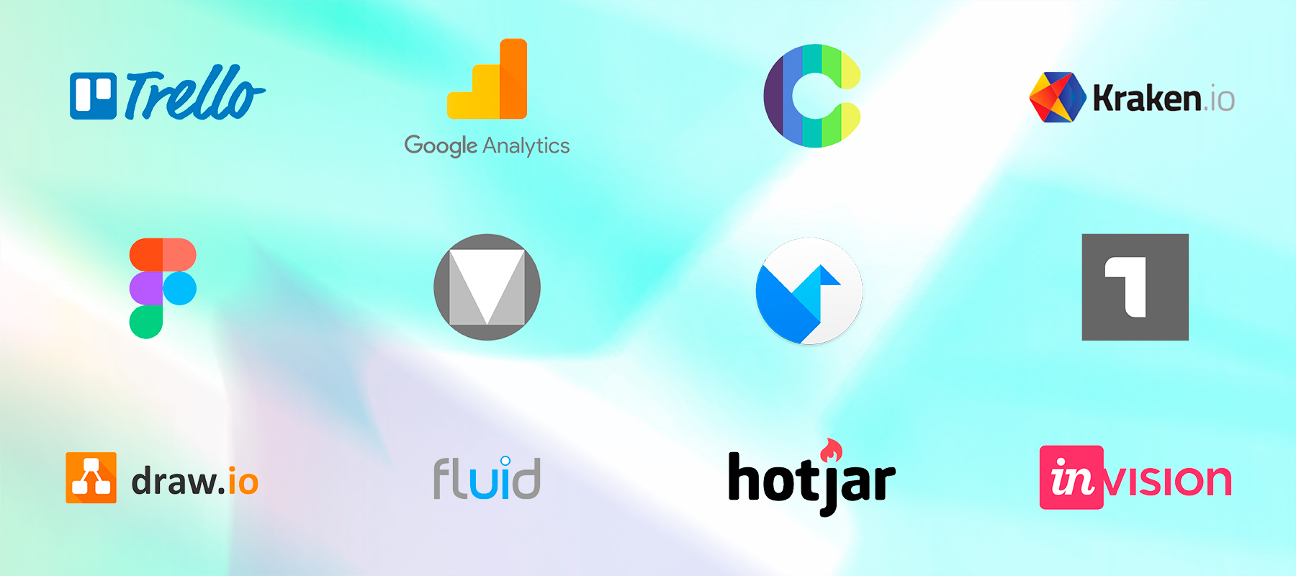
Najbolji besplatni UI/UX alati
→ Pogledajte PDF ☺
Source: https://dorve.com/blog/top-25-free-tools-for-ux-ui-and-web-designers/

Slide 17
Izvori
https://www.checklist.design/
https://www.ux-checklist.com/
https://uxrecipe.github.io/

Slide 18
Dodatni materijali
https://www.smashingmagazine.com/2018/02/comprehensive-guide-ui-design | Detaljan vodič za dizajn korisničkog sučelja
https://uxplanet.org/ | Jedinstveno mjesto za sve informacije o korisničkom iskustvu
https://openclassrooms.com/en/paths/76-ux-designer | Online trening za UX dizajnere
https://www.figma.com/resource-library/difference-between-ui-and-ux/ | UI vs UX: Koja je razlika između UX i UI dizajna?
https://careerfoundry.com/en/blog/ux-design/the-difference-between-ux-and-ui-design-a-laymans-guide/ | UI vs UX: Koja je razlika između UX i UI dizajna?
https://www.solulab.com/role-of-ux-in-modern-web-design/#:~:text=User%20experience%20in%20web%20design,the%20success%20of%20digital%20platforms | Uloga UX-a (iskustva korisnika) u modernom web dizajnu
https://www.interaction-design.org/literature/topics/ux-design | Što je iskustvo korisnika u (UX) dizajnu?
https://www.uxpin.com/studio/blog/guide-design-consistency-best-practices-ui-ux-designers/ | Vodič za dosljedan dizajn – najbolje prakse u UI i UX dizajnu
https://baymard.com/learn/ux-design-principles | Najbolje prakse i ključna načela UX dizajna

